Slide 1
第十五章 界面现象
Interfacial Phenomena

Slide 2
15-1 引 言
Introduction

Slide 3
界面是指两相接触的约几个分子厚度的过渡区，若其中一相为气体，这种界面通常称为表面。
界面有五种类型：气-液界面，气-固界面，液-液界面，液-固界面，固-固界面。

Slide 4
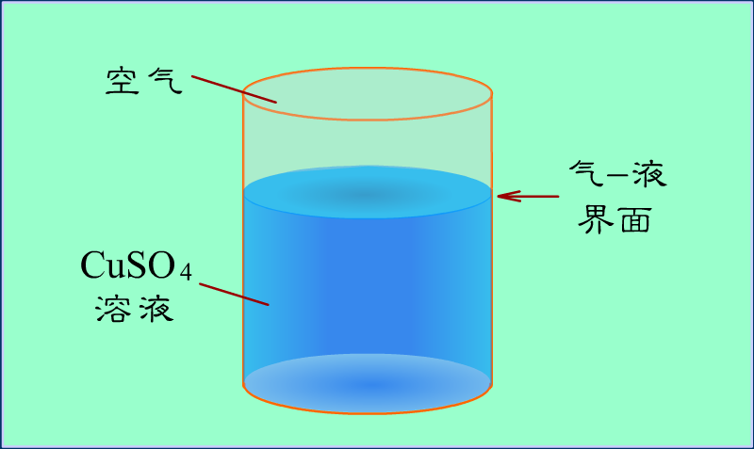
常见的界面有：
1.气-液界面

Slide 5
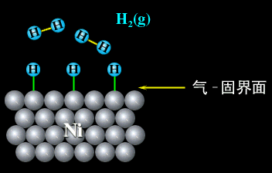
2.气-固界面

Slide 6
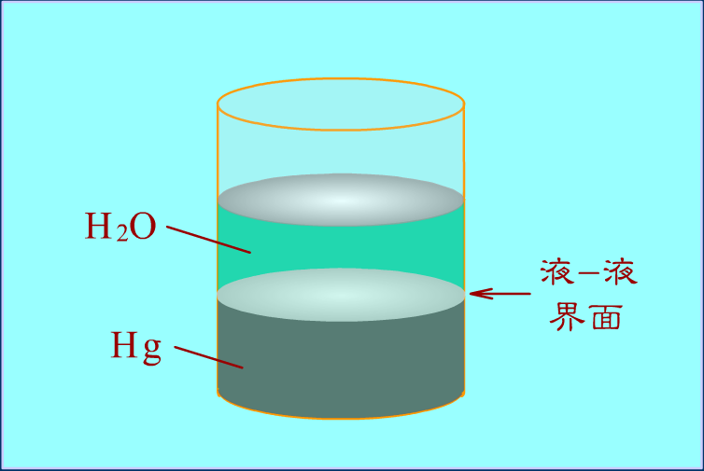
3.液-液界面

Slide 7
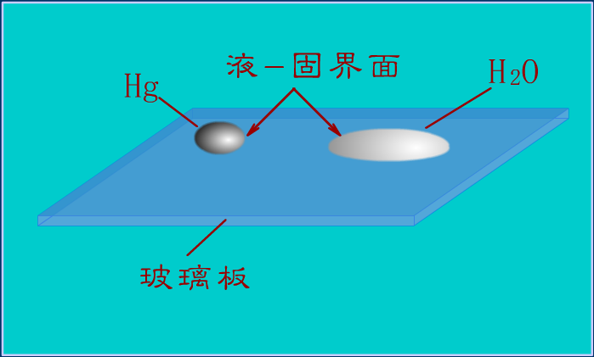
4.液-固界面

Slide 8
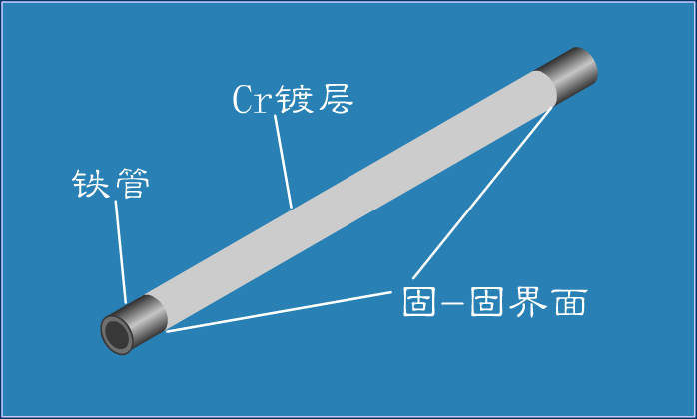
5.固-固界面

Slide 9
界面与界面相
当界面不产生显著影响时，常忽略界面层，认为密度、组成等性质在两相界面处发生突变。
β相
α相

Slide 10
界面与界面相
实际上界面层总是存在的，并且密度、组成等从一相至另一相是连续变化的。
β相
界面层
α相
界面层非均匀导致宏观描述困难，常将界面层模型化为界面相！

Slide 11
界面与界面相
界面层模型化为界面相后，可以在符合热力学要求的前提下定义界面相的各种热力学性质。
β相
界面层模型化为界面相
α相

Slide 12
两个基本量：界面张力(σ)；单位界面过剩量(Γ_{i})
一个模型：吉布斯界面模型
五个方程：拉普拉斯方程
开尔文方程
吉布斯等温方程
杨氏方程
兰缪尔等温吸附方程

